Slide 1
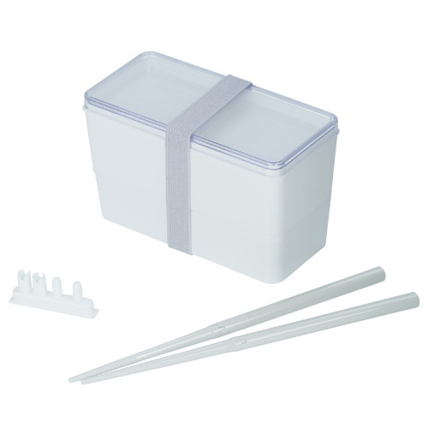
【提案書】
クリアランチボックス(箸付)
特徴
すっきりとした形状から人気が高く、さまざまなショップや教室のオリジナルアイテムとして広く利用されておりますクリアランチボックスです。食べ終えた際は小さく纏められるのもポイント。
納期
納期スペース
仕様
素 材： PP、PE、AS、ABS
サイズ： W138×H85×D66mm（収納時：W138×H53×D66mm）
容 量： （上）約270ml、（下）約200ml
付属品：ランチベルト
包 装：クラフト化粧箱入り
生産国：日本製
お見積
お見積りスペース

